Slide 1

Data Directory
On load
Ծրագիրն աշախատեցնելիս Data Directory – ին ստանում է տվյալները պարունակող թղթապանակի հասցեն:

Slide 2
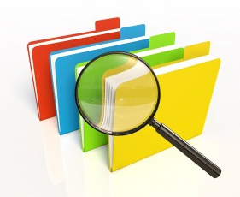
Data Directory
Map
File1 -> Lot1, Wafer1
File2 -> Lot1, Wafer2
File3 -> Lot3, Wafer5
Data Directory – ին դիտարկում է բոլոր ֆայլերը և կառուցում է արտապատկերում ֆայլերի անվանումների և դրանցում պարունակվող դաշտերի անվանումների միջև:

Slide 3
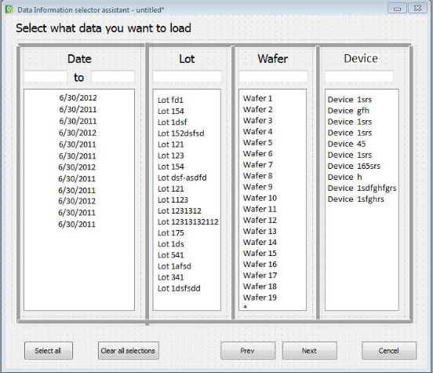
Data Directory
Selection
Data Directory –ն փոխանցվում է dialog-ի մուտքին, օգտագործողին առաջարկվող բոլոր տարբերակները համապատասխան դաշտերում ցույց տալու համար: Օգտագործողը ընտրում է ցանկալի արժեքները, որի հիման վրա էլ ձևավորվում է Selection տիպի օբյեկտ:

Slide 4
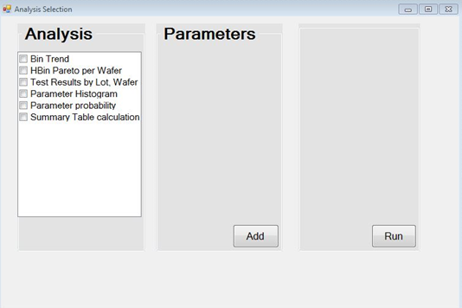
Configuration Manager
Configuration List
Configuration Manager – ը տրվում է այս dialog-ի մուտքին արդեն գոյություն ունեցող Configuration-ները ցույց տալու համար: Օգտագործողը կարող է ընտրել դրանցից որևէ մեկը: Օգտագործողը հնարավորություն ունի նաև փոփոխել գոյություն ունեցող Configuration-ը (օգտագործելով Edit) կամ ստեղծել նորը (օգտագործելով New):

Slide 5
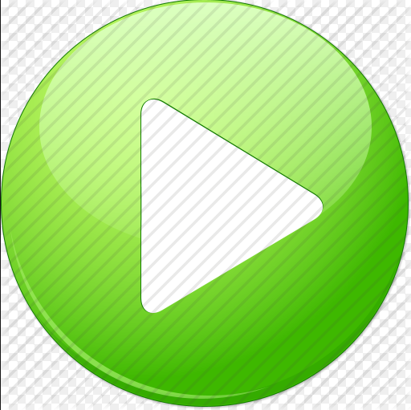
Data Directory
Analysis Manager
Analysis Manager-ը մուտքին ստանում է Data Directory, Selection և Configuration List : Analysis Manager-ը ղեկավարում է analyses dialog-ը, ըստ օգտագործողի ընտրության կատարում է մեկ կամ ավելի անալիզներ: Analysis Manager-ը տրամադրում է RUN ֆունկցիա, որը կանչելու դեպքում ընտրված անալիզները կսկսեն կատարվել:
Selection
Configuration List
RUN

Slide 6
Analysis Manager
Run()
GetData(FieldList(Wafer, Bin, BinType ))
FieldCollection->GetFieldData(Bin)
FieldData->GetIntData()
IntVec->GetAt(index)
Data Provider
Analysis Module
Analysis Module
Analysis Module
Analysis Module
Analysis Module
Analysis Module
Configuration
Կան մի քանի Analysis module –ներ, որոնցից յուրաքանչյուրը մուտքին ստանում է DataProvider և Configuration: Յուրաքանչյուր Analysis module տրամադրում է Run() ֆունկցիա, որը կանչելիս համապատասխան անալիզը կսկսի աշխատել, որոշակի գործողություններ կատարելով:
Run ֆունկցիան կանչում է GetData՝ դաշտերի անուններ փոխանցելով(որը կախված է անալիզի տիպից), GetData-ն վերադարձնում է FieldCollection։ Յուրաքանչյուր field-ի համար FieldCollection –ից կանչվում է GetFieldData ֆունկցիան, որի արդյուքում ստացվում է FiledData. Պարզվում է վերադարձված արժեքների տիպը և ըստ այդ տիպի կանչվում է համապատասխան Get ֆունկցիան (օրինակ GetIntData) և ստացվում է Vector (օրնակ IntVec)։ Ցիկլով անցնելով vector-ի վրայով GetAt ֆունկցիան ըստ ինդեքսի կանչելով կստացվեն բոլոր արժեքները։

Slide 7
Data Provider
Analysis Manager
SetSelection(Selection)
SetDataDirectory(…)
GetData(FieldList)
SetSelection(Selection) ֆունկցիայի միջոցով Analysis Manager -ը Selection է փոխանցում Data Provider –ին:
DataProvider –ը ունի GetData ֆունկցիա, որը կարելի է օգտագործել պահանջվող դաշտերի արժեքները ստանալու համար օրինակ wafer-ի, lot-ի, bin-ի և այլն:

Slide 8
Data Provider
Data Directory
GetData(FieldList)
According Selection
FileInfo
Parser
FileInfo
DataStore
Loader
Data Provider-ի GetData ֆունկցիան ըստ Selection-ի դիմում է Data Directory-ին և ստանում FileInfo։ FileInfo-ն փոխանցվում է DataStore-ին, եթե տվյալ ինֆորմացիան արդեն բեռնավորվել է DataStore, ապա այն համապատասխան տեսքով վերադարձվում է։ Հակառակ դեպքում այդ տվյալները բեռնավորվում են DataStore (Parser-ը վերլուծում է ֆայլի ինֆորմացիան , Loader-ը պահանջվող տվյալները ֆայլից ստանում և փոխանցում է DataStore –ին)։

Slide 9
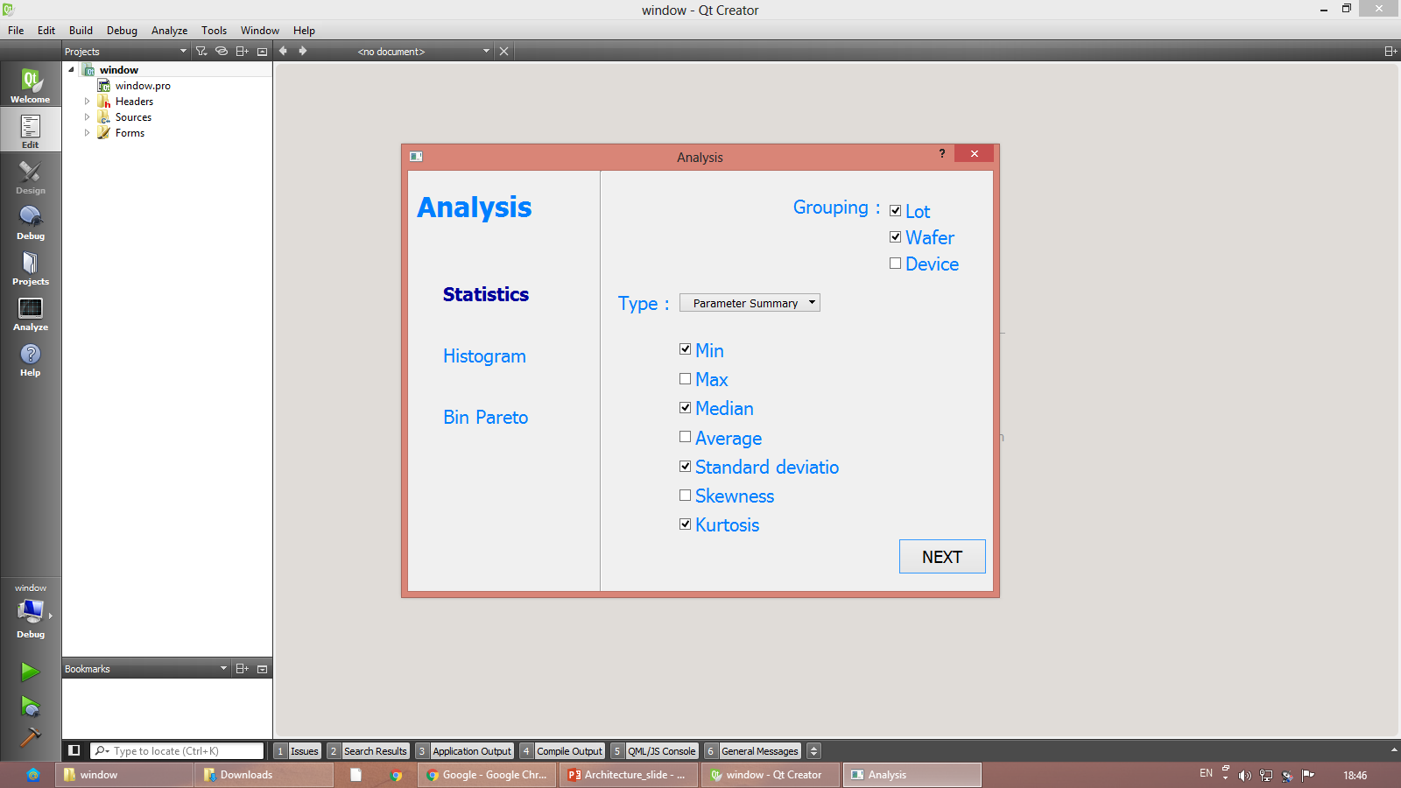
Selection

Slide 10
IVector
FunctionSet
Max
Min
Median
Average
StandardDeviation
Skewness
Kurtosis
CStatistics
ValueSet
Max:MaxValue
Min:MinValue
Median: MedianValue
Average:AverageValue
StandardDeviation:Value
Skewness:SkewnessValue
Kurtosis:KurtosisValue

Slide 11
Summary
setConfig
IFieldCollectionPtr
(calculated table)
setSelection
result
setDataProvider

Slide 12
Summary::run()
getParameter
config
return
parameter
GetData()
DataProvider
return
GetCount()
IFieldCollectionPtr
iFieldCount
return
for i in range(0, iFieldCount) summaryData = oFieldCollection->GetFieldData(…);
summaryDoubleData = summaryData->GetDoubleData();
DataStore
save
summaryDoubleData
Statistics
result

